Slide 1
Prezentacja dla wykładowców architektury i budownictwa
Rozdział 05:
Odporność korozyjna
stali nierdzewnych

Slide 2
Spis treści
Większość materiałów z czasem ulega zniszczeniu
Dlaczego stale nierdzewne opierają się korozji
Typy korozji stali nierdzewnych
Jak dobrać stal nierdzewną
o odpowiedniej odporności korozyjnej
  Zastosowania konstrukcyjne
  Inne zastosowania
Źródła

Slide 3
1. Większość materiałów z czasem ulega zniszczeniu

Slide 4
Większość materiałów z czasem ulega zniszczeniu
Materiał | Drewno | Stal | Beton
Typ zniszczenia | Grzyby Owady Słońce + deszcz | Rdza | Pękanie/ Kruszenie się
Działania łagodzące skutki | Chemikalia Farby/lakiery | Galwanizacja Malowanie | Odporne na korozję pręty zbrojeniowe

Slide 5
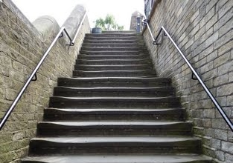

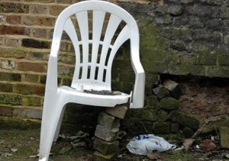
Większość materiałów z czasem ulega zniszczeniu
Materiał | Kamień | Szkło | Polimery
Typ zniszczenia | Zużycie Uszkodzenia spowodowane zanieczyszczeniem | Pękanie | Kruchość pod wpływem światła UV
Działania łagodzące skutki | Zwykle niepodejmowane | Szkło hartowane | Ulepszone typy materiałów polimerowych

Slide 6
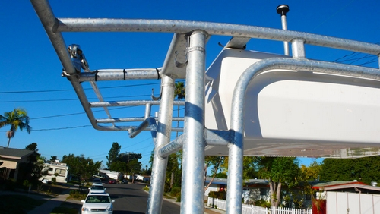
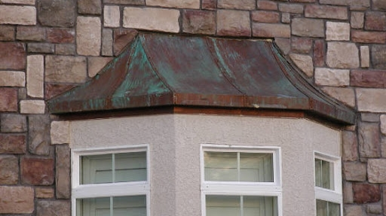
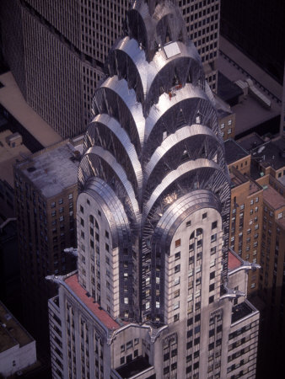
Większość materiałów z czasem ulega zniszczeniu
Materiał | Aluminium* | Miedź | Stal nierdzewna
Typ zniszczenia | Korozja wżerowa, możliwa korozja galwaniczna | Z czasem powstaje zielona patyna | Brak niszczenia
Działania łagodzące skutki | Korozji galwanicznej można zapobiec | Brak | Nie wymagane
* Na powierzchni aluminium powstaje cienka warstwa ochronnych tlenków – tak jak na stali nierdzewnej, lecz o dużo niższej odporności korozyjnej

Slide 7
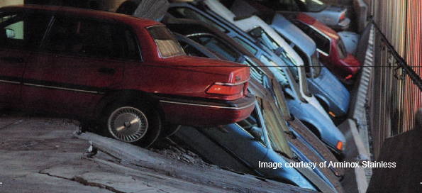
Korozja betonu
(zjawiska korozyjne nie ograniczają się jedynie do powierzchni zewnętrznej!)
Korozja niezabezpieczonej stali węglowej zachodzi nawet wewnątrz konstrukcji ze zbrojonego betonu pod wpływem chlorków obecnych w środowisku (morskim/stosowania soli drogowej), które przenikają przez beton.
Produkty korozji (rdza) posiadają większą objętość od metalu, a powstające naprężenia wewnętrzne powodują kruszenie się otuliny betonowej.
Działania łagodzące skutki korozji prętów zbrojeniowych w betonie to konieczność.
Stosuje się różne techniki: grubsza pokrywa betonowa, ochrona katodowa, membrany, powłoki epoksydowe… i stale nierdzewne zamiast stali węglowych.
Stal nierdzewna wewnątrz betonu zapewnia zarówno wytrzymałość, jak i odporność korozyjną, umożliwiając długotrwałe użytkowanie bez konieczności konserwacji konstrukcji.

Slide 8
2. Dlaczego stale nierdzewne opierają się korozji

Slide 9
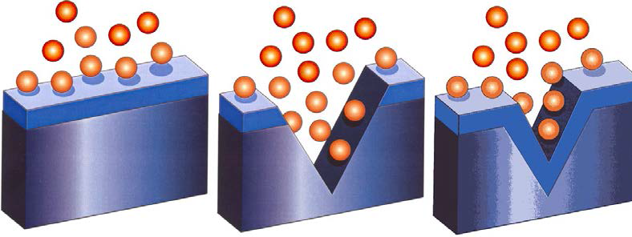
Warstwa pasywna w porównaniu do powłok malarskich
WARSTWA PASYWNA:
Wodorotlenki Fe i Cr
Tlen
2-3 nm (0,002-0,003 µm)
STAL NIERDZEWNA
Warstwa
zewnętrzna
WIELOWARSTWOWA POWŁOKA MALARSKA
Typowo
Podkład
20-200 µm
Obróbka wstępna
(warstwa
przygotowawcza)
Może się zdzierać
Brak mechanizmu samo naprawy
STAL CZARNA

Slide 10
Zniszczenie warstwy ochronnej
Stal nierdzewna
Stal węglowa
Warstwa pasywna
Wielowarstwowa powłoka
malarska
Samoczynna naprawa
Produkty korozji

Slide 11
3. Typy korozji stali nierdzewnych

Slide 12

Wpływ zawartości chromu na odporność na korozję atmosferyczną (korozję równomierną)
Szybkość korozji
mmpy
0,200
Zwykła stal węglowa
0,175
0,150
0,125
0,100
0,075
Stal nierdzewna
> 10,5% Cr
0,050
0,025
0
2
4
6
8
10
12
14
16
Chrom, %

Slide 13
Gdy wybór gatunku stali nierdzewnej nie został wykonany prawidłowo, może wystąpić korozja
…żaden materiał nie jest idealny!
Myśleć o tym jak o wyborze właściwego pojazdu do planowanego użytku

Slide 14
Typy korozji stali nierdzewnych
Równomierna (ogólna)
Wżerowa
Szczelinowa
Galwaniczna
Międzykrystaliczna
Naprężeniowa (korozyjne pękanie naprężeniowe)
por. literatura 1

Slide 15
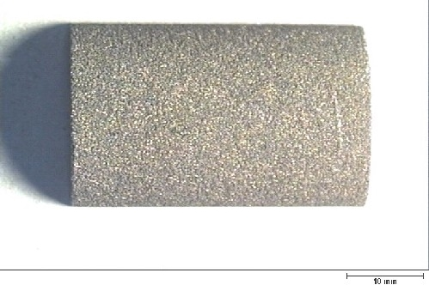
a) co to jest korozja równomierna?
Gdy warstwa pasywna ulegnie zniszczeniu pod wpływem środowiska korozyjnego cała powierzchnia ulega korozji równomiernie, co pozwala wyznaczyć szybkość ubytku metalu – szybkość korozji wyrażoną w µm/rok.
Jest typowa dla niezabezpieczonych stali węglowych.
Nie występuje w stalach nierdzewnych stosowanych w budownictwie, ponieważ warunki korozyjne nigdy nie są na tyle agresywne, aby ją wywołać (zachodzi typowo w środowiskach kwasów).

Slide 16
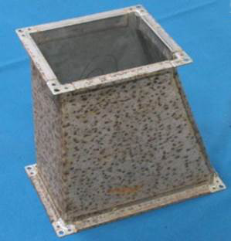
b) co to jest korozja wżerowa^{1,2,3,7}?
Korozja wżerowa (pitting) jest formą korozji lokalnej, która prowadzi do powstania na powierzchni materiału drobnych dziurek – wżerów.
Na rysunku przedstawiono korozję wżerową stali nierdzewnej typu 1.4310 wynikającą z niedostatecznej odporności korozyjnej gatunku na bardzo agresywne środowisko zawierające chlorki.

Slide 17
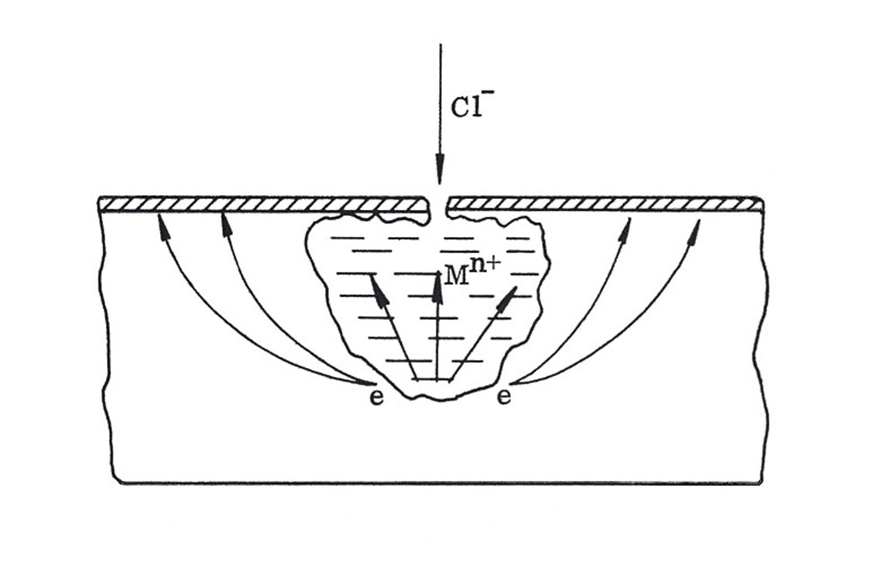
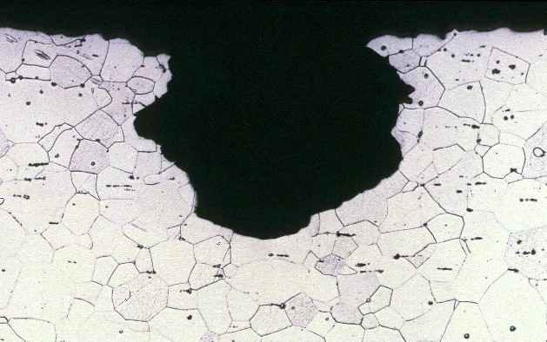
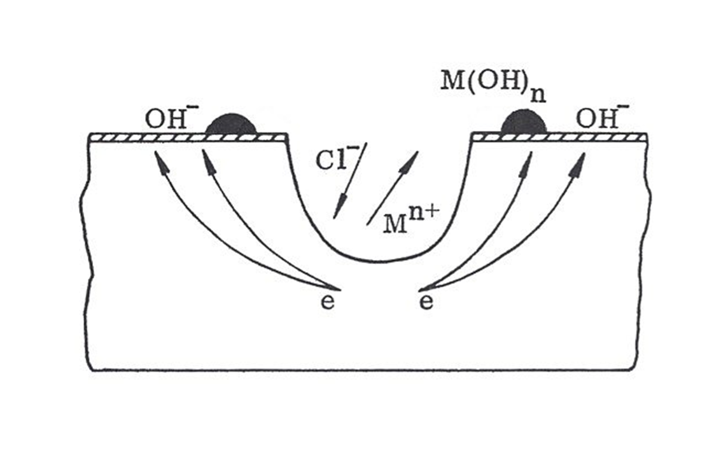
Mechanizm korozji wżerowej
Zapoczątkowanie procesu korozji następuje w bardzo małych nieregularnościach powierzchni lub w obszarze wtrąceń niemetalicznych
Rozprzestrzenianie się korozji następuje w wyniku reakcji elektrochemicznych wewnątrz wżerów, gdzie nie dochodzi do repasywacji stali

Slide 18
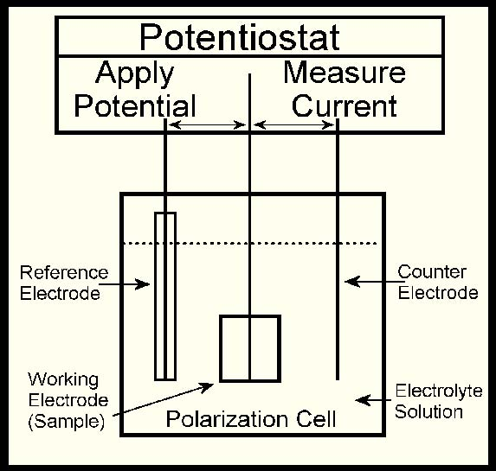
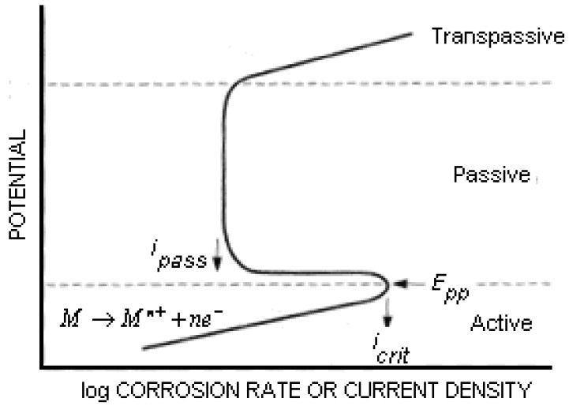
Korozję wżerową można symulować w badaniach elektrochemicznych⁴
W trakcie korozji następuje rozpuszczanie metalu, to znaczy zachodzi proces elektrochemiczny związany z:
  reakcjami elektrochemicznymi na powierzchni metalu oraz
  przepływem prądu elektrycznego między korodującym metalem (anoda) i katodowym elementem.
Proces korozji może być symulowany w ogniwie elektrochemicznym – układ służący do badań procesów korozyjnych.
Ogniwo elektrochemiczne
E_{pit}
Krzywa polaryzacji
Potencjostat
Transpasywny
Zadany potencjał
Pomiar prądu
Pasywny
Potencjał
Elektroda odniesienia
Elektroda pomocnicza
Elektroda robocza (próbka)
Roztwór elektrolitu
Aktywny
Ogniwo polaryzacyjne
Log szybkość korozji lub gęstość prądu

Slide 19
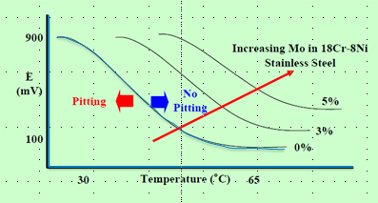
Główne czynniki wpływające na korozję wżerową¹
(generalnie jako kryterium korozji wżerowej stosuje się potencjał korozyjny E_{pit})
Temperatura
Wzrost temperatury drastyczne obniża odporność na korozję wżerową
Wzrost stężenia Mo w stali nierdzewnej 18%Cr-8%Ni
Korozja wżerowa
Brak
korozji
Temperatura (°C)

Slide 20

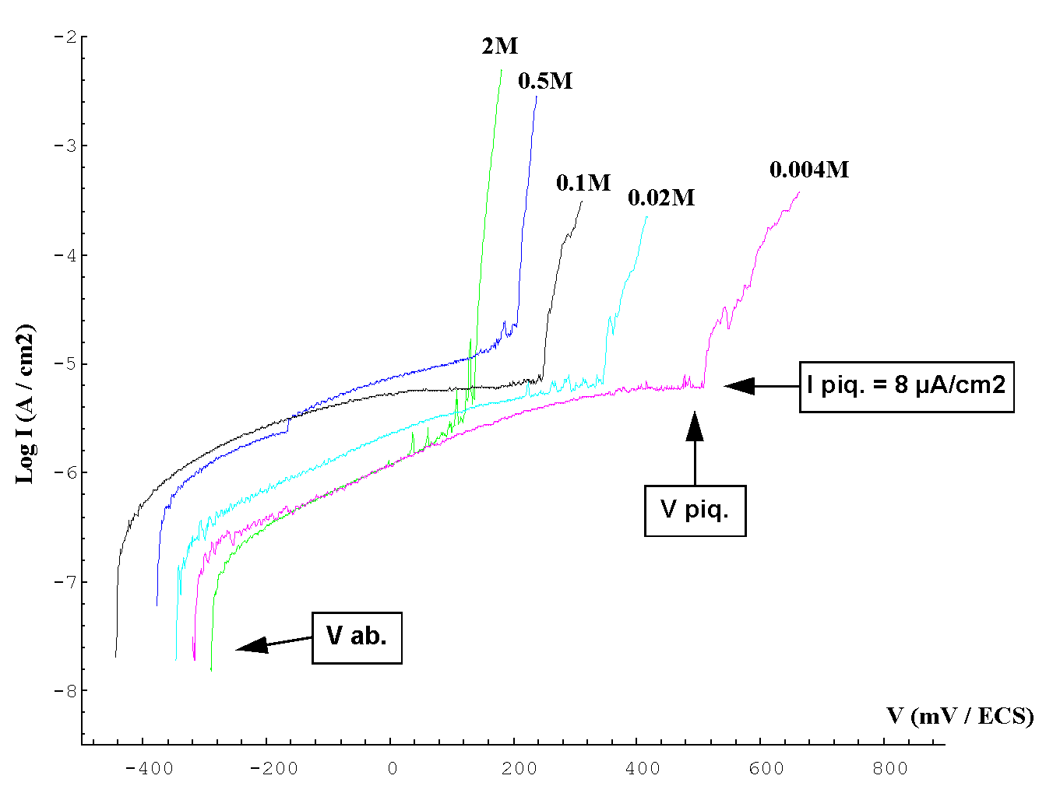
Główne czynniki wpływające na korozję wżerową⁵
(generalnie jako kryterium korozji wżerowej stosuje się potencjał korozyjny E_{pit})
2. Stężenie chlorków
Odporność na korozję wżerową zmniejsza się ze wzrostem stężenia Cl⁻ (logarytmu stężenia chlorków Cl⁻)
Notes:
http://corrosion.kaist.ac.kr/download/2008-1/chap11.pdf
Ugitech: private communication

Slide 21
Główne czynniki wpływające na korozję wżerową¹
(generalnie jako kryterium korozji wżerowej stosuje się potencjał korozyjny E_{pit})
3. Analiza stali nierdzewnych
Odporność na korozję wżerową wzrasta ze stężeniem niektórych pierwiastków stopowych: N, Mo, Cr
Oddziaływanie pierwiastków stopowych opisuje wskaźnik odporności na korozję wżerową PREN (Pitting Resistance Equivalent Number)
Wzrost stężenia Mo w stali nierdzewnej 18%Cr-8%Ni
Korozja wżerowa
Brak
korozji
Temperatura (°C)

Slide 22
Wskaźnik odporności na korozję wżerową PREN⁶
Obliczając PREN możliwe jest porównanie gatunków stali nierdzewnych pod względem odporności na korozję wżerową. Wyższy numer oznacza wyższą odporność korozyjną.
Nie można stosować tylko samego wskaźnika PREN do określenia, czy dany gatunek będzie nadawać się do danego zastosowania.
PREN = Cr + 3.3Mo + 16N, gdzie
Cr = stężenie chromu
Mo = stężenie molibdenu
N = stężenie azotu
Gatunek stali | PREN
1.4003 1.4016 | 10,5 - 12,5 16,0 - 18.0
1.4301 1.4311 | 17,5 - 20,8 19,4 – 23,0
1.4401/4 1.4406 | 23,1 – 28,5 25,0 – 30,3
1.4439 1.4539 1.4547 1.4529 | 31,6 – 38,5 32,2 – 39,9 42,2 – 47,6 41,2 – 48,1
1.4362 1.4462 1.4410 1.4501 | 23,1 – 29,2 30,8 – 38,1 40 40
Wskaźnik PREN nie uwzględnia Ni. Odporność stali nierdzewnej na korozję wżerową nie zależy od zawartości Ni. Zobacz następny slajd.

Slide 23
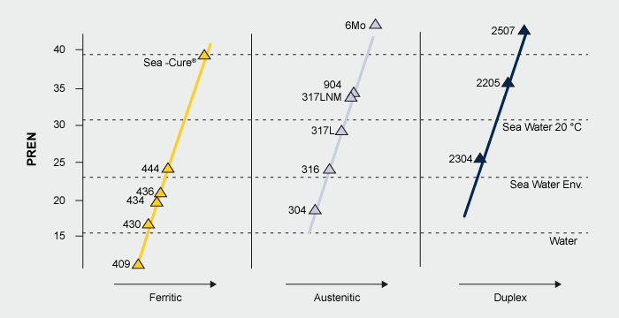
Wskaźnik PREN niektórych popularnych gatunków stali ⁹
Woda morska, 20°C
Środowisko wody morskiej
Woda
Stale ferrytyczne
Stale austenityczne
Stale duplex
Uwaga: porównaj załącznik z oznaczeniami gatunków wg EN

Slide 24
c) Co to jest korozja szczelinowa ¹?
Korozja szczelinowa to korozja zachodząca w zamkniętych obszarach o utrudnionym dostępie medium roboczego. Takie obszary ogólnie nazywa się szczelinami. Przykładami szczelin są luki i powierzchnie styku między elementami, pod podkładkami i uszczelkami, wewnątrz pęknięć i rys, obszary wypełnione osadami oraz przestrzenie pod takimi osadami.

Slide 25
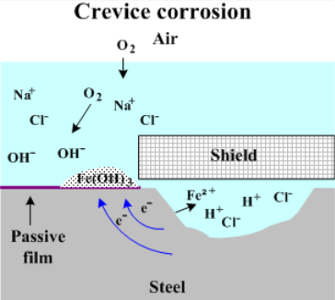
Mechanizm korozji szczelinowej
Początkowo brak różnicy między szczeliną a pozostałą powierzchnią.
Sytuacja zmienia się, gdy obszar szczeliny zostaje zubożony w tlen.
Dochodzi wtedy do reakcji elektrochemicznych wewnątrz szczeliny, co powoduje wzrost stężenia chlorków Cl⁻ i lokalne obniżenie pH do wartości, która uniemożliwia proces pasywacji.
Następnie metal w szczelinie ulega korozji równomiernej.
Korozja międzykrystaliczna
Powietrze
Inny element
lub osad
warstwa pasywna
stal

Slide 26
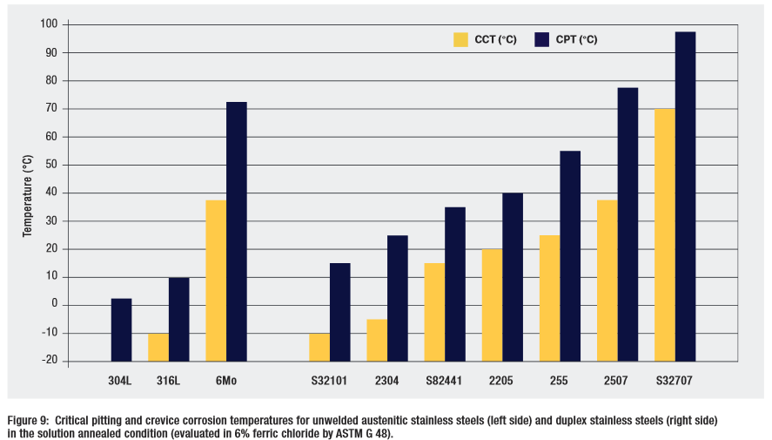
Temperatura krytyczna korozji wżerowej (CPT) i
Temperatura krytyczna korozji szczelinowej (CCT) wybranych gatunków austenitycznych i duplex⁸
Uwaga: Wyższa temperatura oznacza lepszą odporność korozyjną
Rysunek 9. Temperatura krytyczna korozji wżerowej i szczelinowej niespawanych austenitycznych stali nierdzewnych (po lewej) i stali duplex (po prawej) w stanie po przesycaniu (określona w 6% chlorku żelaza zgodnie z ASTM G48).
Uwaga: porównaj załącznik z oznaczeniami gatunków wg EN

Slide 27
Jak zapobiegać korozji szczelinowej
Optymalizacja projektu:
  Stosować połączenia spawane,
  Projektować zbiorniki gwarantujące pełne odprowadzenie cieczy.
Czyścić, aby usunąć osady (zawsze kiedy jest to możliwe).
Dobrać stal nierdzewną o odpowiedniej odporności korozyjnej (więcej w 4 części tego rozdziału).

Slide 28
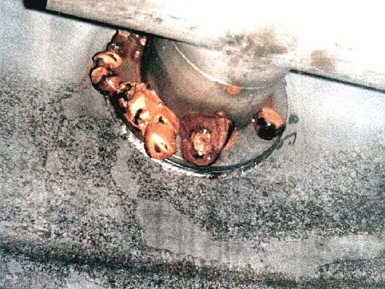
d) Co to jest korozja galwaniczna¹
(znana także jako korozja bimetaliczna)?
Korozja, która może zachodzić na styku dwóch metali charakteryzujących się dużą różnicą potencjałów galwanicznych.
Metal bardziej anodowy ulega korozji.
Przykład na zdjęciu po lewej: Zbiornik i płyta ze ze stali nierdzewnej zostały połączone przy użyciu śrub ze stali czarnej – doszło do korozji galwanicznej śrub ze stali czarnej w obecności wilgoci (=elektrolit).
por. literatura 11

Slide 29
Mechanizm korozji galwanicznej
Każdy z metali wykazuje charakterystyczny potencjał elektrochemiczny, gdy zostanie zanurzony w elektrolicie (mierzony względem elektrody odniesienia)
W sytuacji, gdy dwa metale stykają się z przewodzącym prąd elektryczny elektrolitem (wystarczy wilgoć) oraz, gdy
dwa metale wykazują dużą różnicę potencjałów,
prąd elektryczny będzie płynął od bardziej elektroujemnego (anoda) do bardziej elektrododatniego (katoda)
Jeżeli powierzchnia anody jest mniejsza, będzie następowało rozpuszczanie metalu
Elektrolit
Przepływ
prądu
elektroujemny
elektrododatni
Metal 1
Metal 2
Anoda
Katoda

Slide 30
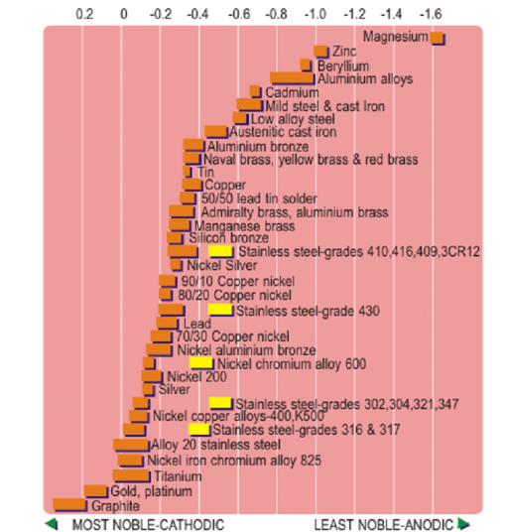
Szereg napięciowy metali w płynącej wodzie morskiej.
Bardziej szlachetne - katodowe
Mniej szlachetne
- anodowe

Slide 31
Podstawowe zasady jak zapobiegać korozji galwanicznej
Unikać łączenia ze sobą różnych materiałów metalowych
Gdy występuje kontakt między różnymi metalami, materiał mniej szlachetny (anoda) powinien mieć większą powierzchnię niż materiał bardziej szlachetny (katoda), przykłady:
  można stosować nierdzewne elementy złączne do łączenia aluminium (ale nigdy nie stosować aluminiowych elementów złącznych do łączenia stali nierdzewnej),
  tak samo podczas łączenia stali nierdzewnych ze stalą węglową.
W betonie (o wysokim pH) zanieczyszczonym przez chlorki, pręty zbrojeniowe ze stali nierdzewnej NIE ZWIĘKSZAJĄ ZNACZĄCO szybkości korozji prętów zbrojeniowych ze stali węglowej przez połączenie galwaniczne tych materiałów. www.stainlesssteelrebar.org

Slide 32
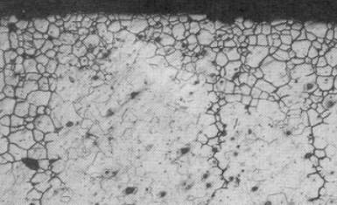
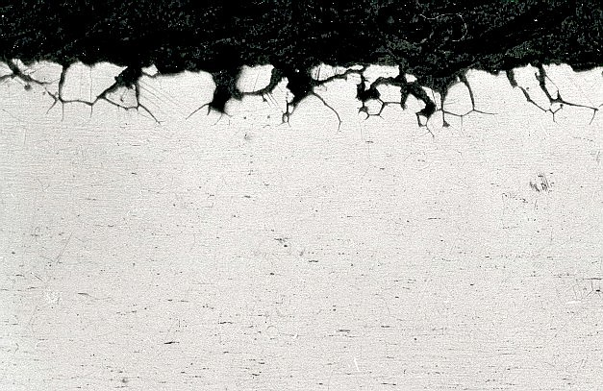
e) Co to jest korozja międzykrystaliczna¹?
Korozja międzykrystaliczna jest wynikiem wydzielania się na granicach ziaren węglików chromu typu (Fe,Cr)₂₃C₆, co powoduje w tych miejscach obniżenie stężenia chromu i pogorszenie stabilności warstwy pasywnej.
Na zdjęciach próbka ze stali nierdzewnej polerowana i następnie wytrawiana w silnym kwasie. Sieć czarnych linii odpowiada silnemu wytrawieniu próbki na granicach ziaren, które wykazują dużo niższą odporność korozyjną niż same ziarna.

Slide 33
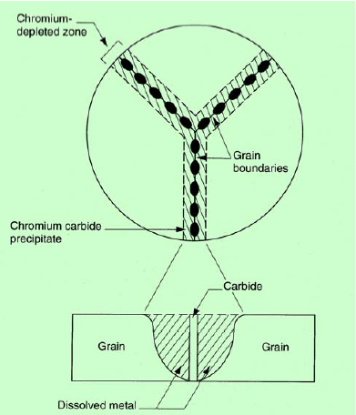

Schemat wydzielania węglików chromu i zubożenia granic ziaren w Cr
Strefa zubożona
w chrom
Granice ziaren
Wydzielenia węglików chromu
Węglik
Ziarno
Ziarno
Strefa zubożona
w chrom

Slide 34
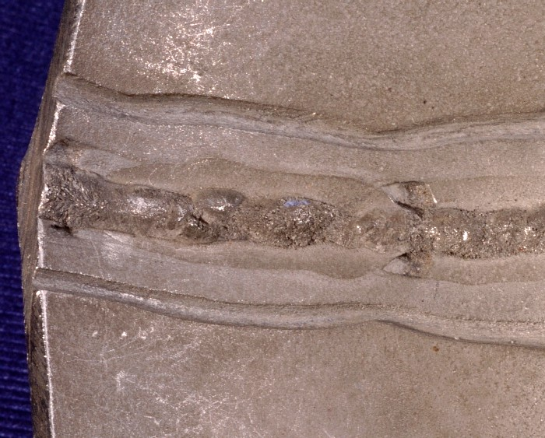
Kiedy występuje korozja międzykrystaliczna?
Prawidłowo obrabiane stale nierdzewne nie są podatne na korozję międzykrystaliczną
Korozja może wystąpić w strefie wpływu ciepła SWC spoin (z każdej strony ściegu spoiny), gdy:
  stężenie węgla w stali jest wysokie,
  stal nie jest stabilizowana przez dodatki Ti, Nb, Zr*, które wiążą węgiel w osnowie, przez co nie jest on dostępny do tworzenia węglików na granicach ziaren
*Z tego względu gatunki z dodatkiem pierwiastków stopowych: Ti i/lub Nb i/lub Zr, są nazywane gatunkami „stabilizowanymi”
miejsca ataku korozji
Korozja spoiny
Aby znaleźć więcej informacji dotyczących spawania oraz innych metod łączenia, prosimy przejść do Modułu 09

Slide 35
Zapobieganie korozji międzykrystalicznej
Stosować gatunki niskowęglowe, stężenie węgla poniżej 0,03% dla stali austenitycznych
Stosować gatunki stabilizowane stali ferrytycznych i austenitycznych
Dla stali austenitycznych można wykonać obróbkę cieplną: przesycanie (w 1050°C wszystkie węgliki zostają rozpuszczone) z kolejnym szybkim chłodzeniem. Zwykle niewykonalna dla elementów architek-tonicznych.

Slide 36
f) Co to jest korozja naprężeniowa¹(SCC)?
Nagłe pękanie i zniszczenie elementu bez wstępnego odkształcenia.
Korozja może wystąpić, gdy:
  element jest naprężony (przez przyłożenie obciążenia lub przez naprężenia szczątkowe),
  środowisko jest agresywne korozyjnie (wysokie stężenie chlorków, temperatura powyżej 50°C),
  stal nierdzewna jest niewystarczająco odporna na korozję naprężeniową.
Podatność materiału
na korozję
Środowisko
Naprężenia
Stale ferrytyczne i duplex (ferrytyczno-austenityczne)
są odporne na korozję naprężeniową

Slide 37
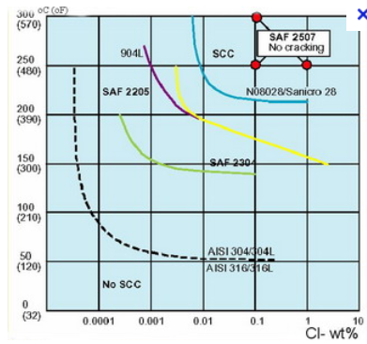
Mechanizm korozji naprężeniowej
Połączone oddziaływanie warunków środowiskowych
(chlorki/wysoka temperatura) oraz naprężeń – zarówno przyłożonych jak i szczątkowych powoduje następującą sekwencję zjawisk:
wystąpienie korozji wżerowej,
pękanie rozpoczyna się,
od miejsc inicjacji wżerów,
pękanie rozprzestrzenia się
w materiale w sposób transkrystaliczny lub międzykrystaliczny,
występuje zniszczenie.
Uwaga: porównaj załącznik z oznaczeniami gatunków wg EN

Slide 38
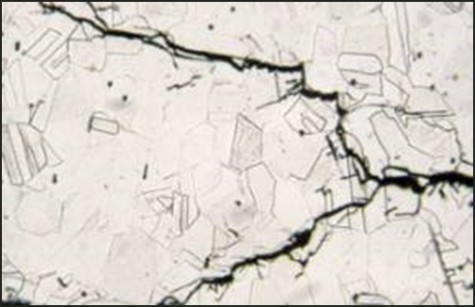
Zapobieganie korozji naprężeniowej – dwie metody
Korozja naprężeniowa wywołana chlorkami
w standardowych austenitycznych stalach nierdzewnych typu 1.4301/304 lub 1.4401/316
+Cr
Wybrać stale typu duplex, które wykazują większą stabilność cenową (niskie stężenie niklu)
+Ni
+Mo
1.4539
1.4547
1.4462
1.4410
1.4501
Wybrać austenityczne stale nierdzewne o wysokim stężeniu Ni i Mo (wyższa odporność korozyjna)
Stale ferrytyczne oraz stale typu duplex są odporne na korozję naprężeniową (ferryty, w przeciwieństwie do austenitów, nie są czułe na tego typu korozję).
Aby uzyskać więcej informacji na temat tych gatunków, prosimy przejść do Modułu 04

Slide 39
4. Jak dobrać stal nierdzewną o odpowiedniej odporności korozyjnej
Dwa różne przypadki:
Zastosowania konstrukcyjne ^{10a}
Inne zastosowania zewnętrzne ^{10b}

Slide 40
4 – 1 Zastosowania konstrukcyjne
Normy Eurokod 1-4 podają procedurę doboru właściwego gatunku stali nierdzewnej dla środowiska pracy elementów konstrukcyjnych. (Należy pamiętać, że w chwili obecnej, czyli listopad 2014, opisane zmiany nie zostały jeszcze wprowadzone do normy EN 1993-1-4 ).
Procedurę przedstawiono na kolejnych slajdach.
Znajduje ona zastosowanie dla:
elementów nośnych,
zastosowań zewnętrznych,
środowisk eksploatacji bez częstego obmywania wodą morską,
dla pH między 4 a 10,
braku ekspozycji na strumień mediów występujących w procesach chemicznych.

Slide 41
Jak działa procedura
Środowisko jest oceniane za pomocą współczynnika odporności korozyjnej (CRF) złożonego z 3 składowych (CRF= F1+F2+F3), gdzie
  F1 określa ryzyko wystawienia na oddziaływanie chlorków pochodzących ze słonej wody lub soli drogowej,
  F2 określa ryzyko wystawienia na oddziaływanie dwutlenku siarki,
  F3 określa wymogi okresowego czyszczenia lub naturalnego zmywania przez deszcz
Gatunki stali nierdzewnych podzielono na klasy odporności korozyjnej (CRC) od I do V
Tablica klasyfikacji gatunków i środowisk korozyjnych wskazuje dla danego współczynnika CRF odpowiednią klasę odporności korozyjnej CRC gatunku
Na kolejnych 4 slajdach przedstawiono tablice określania składowych współczynnika CRF oraz dopasowania współczynnika CRF środowiska i klasy odporności korozyjnej CRC gatunku

Slide 42
F₁ Ryzyko wystawienia na oddziaływanie chlorków (pochodzących ze słonej wody lub soli drogowej)
Uwaga: M to odległość od morza a S to odległość od dróg, gdzie stosuje się sól drogową
1 | Środowisko wewnętrzne budynków - kontrolowane
0 | Niskie ryzyko oddziaływania M > 10 km lub S > 0,1 km
-3 | Średnie ryzyko oddziaływania 1 km < M ≤ 10 km lub 0,01 km < S ≤ 0,1 km
-7 | Wysokie ryzyko oddziaływania 0,25 km < M ≤ 1 km lub S ≤ 0,01 km
-10 | Bardzo wysokie ryzyko oddziaływania Tunele drogowe, gdzie stosuje się sól drogową lub gdzie pojazdy mogą przewozić sól drogową
-10 | Bardzo wysokie ryzyko oddziaływania M ≤ 0,25 km Wybrzeża Morza Północnego Niemiec Wszystkie obszary nadbrzeżne morza Bałtyckiego
-15 | Bardzo wysokie ryzyko oddziaływania M ≤ 0,25 km Linia wybrzeża Atlantyku Portugalii, Hiszpanii, Francji, Wybrzeża Wielkiej Brytanii, Francji, Belgii, Holandii, południowej Szwecji Wszystkie inne obszary nadbrzeżne Wielkiej Brytanii, Norwegii, Dani i Irlandii Wybrzeża śródziemnomorskie

Slide 43
F₂ Ryzyko wystawienia na oddziaływanie dwutlenku siarki
Uwaga: Warunki europejskich środowisk przybrzeżnych zwykle wykazują niską zawartość dwutlenku siarki. Dla środowisk wewnątrz lądu zawartość dwutlenku siarki może być zarówno niska jak i średnia. Obszary o wysokiej zawartości dwutlenku siarki są zwykle związane z obszarami silnie uprzemysłowionymi lub specyficznym środowiskiem – np. tunele drogowe. Stężenie dwutlenku siarki może być wyznaczone zgodnie z metodą podaną w normie ISO 9225.
0 | Niskie ryzyko oddziaływania Średnie stężenie <10 µg/m³
-5 | Średnie ryzyko oddziaływania Średnie stężenie 10 – 90 µg/m³
-10 | Wysokie ryzyko oddziaływania Średnie stężenie 90 – 250 µg/m³
F₃ Wymogi okresowego czyszczenia lub naturalnego zmywania przez deszcz (jeżeli F₁ + F₂ = 0, to F₃ = 0)
0 | Całkowicie wystawione na zmywanie przez deszcz
-2 | Sprecyzowane wymogi okresowego czyszczenia
-7 | Brak zmywania przez deszcz lub brak wymogów okresowego czyszczenia

Slide 44
Tablica doboru stali
Tablica A.2: Określenie klasy odporności korozyjnej CRC
Współczynnik odporności korozyjnej środowiska (CRF) | Klasa odporności korozyjnej gatunku (CRC)
CRF = 1 | I
0 ≥ CRF > -7 | II
-7 ≥ CRF > -15 | III
-15 ≥ CRF ≥ -20 | IV
CRF < -20 | V

Slide 45
Klasy odporności korozyjnej stali nierdzewnych
Tablica A.3: Gatunki w każdej klasie odporności korozyjnej CRC
 |  | Klasy odporności korozyjnej CRC
I |  | II |  | III |  | IV |  |  | V
1.4003 |  | 1.4301 |  | 1.4401 |  | 1.4439 |  |  | 1.4565
1.4016 |  | 1.4307 |  | 1.4404 |  | 1.4539 |  |  | 1.4529
1.4512 |  | 1.4311 |  | 1.4435 |  | 1.4462 |  |  | 1.4547
 |  | 1.4541 |  | 1.4571 |  |  |  |  | 1.4410
 |  | 1.4318 |  | 1.4429 |  |  |  |  | 1.4501
 |  | 1.4306 |  | 1.4432 |  |  |  |  | 1.4507
 |  | 1.4567 |  | 1.4578
 |  | 1.4482 |  | 1.4662
 |  |  |  | 1.4362
 |  |  |  | 1.4062
 |  |  |  | 1.4162
 | Ferrytyczne |  |  |  | Standardowe austenityczne |  |  | Austenityczne molibdenowe
 | Lean duplex |  |  |  | Superaustenityczne |  |  | Duplex/superduplex
Uwaga: | Porównaj załącznik z oznaczeniami gatunków wg EN Nie ma zastosowania dla basenów pływackich

Slide 46
4 – 2 Inne zastosowania
Zwykle nie stosuje się żadnych szczegółowych regulacji
Dobór gatunku musi być adekwatny do oczekiwanej odporności korozyjnej
Jak to zrobić:
  Zapytać eksperta
  Poprosić o pomoc organizację promującą użycie stali nierdzewnych (w Polsce: Stowarzyszenie Stal Nierdzewna)
  Poszukać udanego przypadku zastosowania stali
  w podobnym środowisku (zwykle dostępne informacje)

Slide 47
Wskazówki do doboru gatunku dla architektów¹⁰
Uwaga: NIE MAJĄ zastosowania, gdy
Wygląd zewnętrzny nie ma znaczenia
Wytrzymałość konstrukcji jest głównym problemem (wtedy korzystać z pkt. 4 – 1)

Slide 48
Jak działa procedura
Wyznacza się punktację oceniając kryteria
W zależności od końcowej liczby punktów otrzymuje się zalecane
gatunki stali nierdzewnych
Kryteria oceniane podczas procedury doboru
(na kolejnych slajdach):
Zanieczyszczenie środowiska
Oddziaływanie warunków morskich i soli drogowej
Lokalny charakter klimatu
Charakterystyka projektu
Harmonogram konserwacji

Slide 49
Zanieczyszczenie środowiska
Punkty
 | Wiejskie
0 | Brak lub bardzo niskie zanieczyszczenia
 | Zanieczyszczenia miejskie (lekki przemysł, spaliny samochodowe)
0 | Niskie
2 | Umiarkowane
3 | Wysokie *
 | Zanieczyszczenia przemysłowe (agresywne gazy, tlenki żelaza, chemikalia itd.)
3 | Niskie i umiarkowane
4 | Wysokie *
* Miejsca o wysokiej korozyjności, skonsultować z ekspertem ds. korozji.

Slide 50
A) Oddziaływanie warunków morskich
Punkty
 | Oddziaływanie stref przybrzeżnych lub morskich
1 | Niskie (>1,6 – 16km (1-10 mil) od słonej wody) **
3 | Umiarkowane (30m– 1,6km (100 stóp do 1 mili) od słonej wody)
4 | Wysokie (<30m (100 stóp) od słonej wody)
5 | Morskie (mgła solna lub sporadyczne spryskiwanie) *
8 | Surowe morskie (ciągłe spryskiwanie) *
10 | Surowe morskie (ciągłe zanurzenie) *
* Miejsca o wysokiej korozyjności, skonsultować z ekspertem ds. korozji ** Zakres ten pokazuje, jak daleko migrują chlorki od dużych zbiorników słonowodnych. Niektóre miejsca tego typu są narażone na występowanie chlorków, a w innych ich brak.

Slide 51
B) Oddziaływanie soli drogowej
Punkty
 | Oddziaływanie soli drogowej (odległość od drogi lub gruntu)
0 | Brak soli w próbce pobranej z terenu – brak wpływu
0 | Ruch drogowy zbyt niski, aby powodować unoszenie soli z podłoża lub zbyt słaby wiatr, aby przenosić chlorki, na chodnikach nie stosuje się soli
1 | Bardzo niskie (≥10 m do 1 km (33 do 3280 stóp) lub 3 do 60 piętra) **
2 | Niskie (< 10 do 500 m (33 do 1600 stóp) lub 2 do 34 piętra) **
3 | Umiarkowane (< 3 do 100 m (10 do 328 stóp) lub 1 do 22 piętra) **
4 | Wysokie (<2 do 50 m (6.5 do 164 stóp) lub 1 do 3 piętra) * **
* Miejsca o wysokiej korozyjności, skonsultować z ekspertem ds. korozji ** Zakres ten pokazuje, jak daleko migrują chlorki od małych wiejskich i dużych bardzo zatłoczonych dróg. Powierzchniowe stężenie chlorków.
Uwaga: jeżeli równocześnie występuje oddziaływanie warunków przybrzeżnych i obecność soli drogowej, skonsultować się z ekspertem ds. korozji

Slide 52
Lokalny charakter klimatu
Punkty
-1 | Umiarkowany lub zimny klimat, regularne obfite opady
-1 | Ciepły lub zimny klimat o typowej wilgotności poniżej 50%
0 | Umiarkowany lub zimny klimat, sporadyczne silne opady deszczu
0 | Tropikalny lub podzwrotnikowy, wilgotny, regularne lub sezonowe silne opady deszczu
1 | Umiarkowany klimat, rzadkie deszcze, wilgotność ponad 50%
1 | Regularne bardzo lekkie deszcze lub częste mgły
2 | Ciepły, wilgotność ponad 50%, bardzo słabe lub brak opadów deszczu ***
*** Jeżeli jednocześnie występuje sól lub zanieczyszczenia należy skonsultować z ekspertem ds. korozji

Slide 53
Charakterystyka projektu
Punkty
0 | Powierzchnie swobodnie wystawione na łatwe zmywanie przez deszcz
0 | Powierzchnie pionowe z pionowym kierunkiem lub bez wykończenia
-2 | Powierzchnie wytrawione, elektropolerowane lub o chropowatości R_{a} ≤0,3 mm (12 µin)
-1 | Chropowatość wykończenia powierzchni R_{a} 0,3 µm (12 µin) < X ≤ R_{a} 0,5 µm (20µin)
1 | Chropowatość wykończenia powierzchni R_{a} 0,5 µm (20 µin) < X ≤ R_{a} 1 µm (40 µin)
2 | Chropowatość wykończenia powierzchni R_{a} 1 µm (40 µin)
1 | Miejsca osłonięte lub otwarte szczeliny ***
1 | Powierzchnie poziome
1 | Powierzchnie poziome z kierunkowym wykończeniem
*** Jeżeli jednocześnie występuje sól lub zanieczyszczenia należy skonsultować z ekspertem ds. korozji
Tabela ta pokazuje, że odporność na korozję zależy również od wykończenia powierzchni. Aby uzyskać więcej informacji na temat dostępnych metod wykańczania powierzchni, prosimy przejść do Modułu 08

Slide 54
Harmonogram konserwacji
Punkty
0 | Brak czyszczenia
-1 | Mycie przynajmniej w sposób naturalny
-2 | Czyszczenie cztery lub więcej razy w roku
-3 | Czyszczenie przynajmniej co miesiąc

Slide 55
System punktacji doboru stali nierdzewnej
Suma punktów | Zalecane gatunki stali nierdzewnych
0 do 2 | Gatunek typu 304/304L jest zwykle najbardziej opłacalny
3 | Gatunek typu 316/316L lub 444 jest zwykle najbardziej opłacalny
4 | Zalecany gatunek 317L lub o wyższej odporności korozyjnej
≥ 5 | Wymagane gatunki o wyższej odporności korozyjnej takie jak: 4462, 317LMN, 904L, superduplex, superferrytyczne lub superaustenityczne z 6% Mo.
Uwaga: Porównaj załącznik z oznaczeniami gatunków wg EN
Dobór odpowiednich gatunków stali nierdzewnych pozwala na zachowanie niskiego kosztu życia produktu. Wpływa też na zdecydowane ograniczenie kosztów związanych z utrzymaniem i modernizacją danej konstrukcji. Więcej informacji na ten temat można znaleźć w Module 11.

Slide 56
Wnioski
Prawidłowy dobór odpowiedniego gatunku stali nierdzewnej dla danej aplikacji
i środowiska wymaga szczególnej uwagi.
Gdy to nastąpi, stal nierdzewna zapewni nieograniczony czas użytkowania bez konserwacji.
W Module 2 znaleźć można opis wielu przykładów zastosowania stali nierdzewnych w różnych miejscach na świecie.

Slide 57
5. Źródła
Korozja. Kurs zaawansowany. Proszę zwrocić uwagę na rozdział 7 (Korozja galwaniczna), 8 (Korozja międzykrystaliczna), 11 (Korozja szczelinowa) 12 (Korozja wżerowa) 14 (Korozja naprężeniowa) and 15 (Korozja naprężeniowa stali nierdzewnych) Źrodło oryginalne: http://corrosion.kaist.ac.kr Dostępne pod tym linkiem: http://www.worldstainless.org/Files/issf/Education_references/Zrefs_on_corrosion.zip
Podstawowe wiadomości na temat korozji http://corrosion-doctors.org/Corrosion-History/Course.htm#Scope
Korozja. Kurs online http://www.corrosionclinic.com/corrosion_online_lectures/ME303L10.HTM#top
Informacje na temat testów elektrochemicznych http://mee-inc.com/esca.html
Ugitech: private communication
Strona BSSA (British Stainless Steel Association) „Obliczanie wskaźnika odporności na korozję wżerową (PREN)” http://www.bssa.org.uk/topics.php?article=111
O korozji wżerowej
https://kb.osu.edu/dspace/bitstream/handle/1811/45442/FrankelG_JournalElectrochemicalSociety_1998_v145n6_p2186-2198.pdf?sequence=1
http://www.imoa.info/download_files/stainless-steel/Duplex_Stainless_Steel_3rd_Edition.pdf
http://www.imoa.info/molybdenum-uses/molybdenum-grade-stainless-steels/steel-grades.php
http://www.imoa.info/download_files/stainless-steel/IMOA_Houska-Selecting_Stainless_Steel_for_Optimum_Perormance.pdf
http://en.wikipedia.org/wiki/Galvanic_corrosion
http://www.bssa.org.uk/topics.php?article=668
http://www.stainless-steel-world.net/pdf/SSW_0812_duplex.pdf
http://www.outokumpu.com/en/stainless-steel/grades/duplex/Pages/default.aspx
http://www.aperam.com/uploads/stainlesseurope/TechnicalPublications/Duplex_Maastricht_EN-22p-7064Ko.pdf
http://www.bssa.org.uk/topics.php?article=606
a) 通用不锈钢板材EN 10088-2的化学组成: http://www.bssa.org.uk/topics.php?article=44 b) 通用不锈钢长材EN 10088-3的化学成分: http://www.bssa.org.uk/topics.php?article=46

Slide 58
Załącznik: Oznaczenia¹⁷
Oznaczenie EN
Alternatywne oznaczenia
Oznaczenie EN
Alternatywne oznaczenia
Znak stali
Numer
stali
Inne US
Ogólne/
handlowe
Znak stali
Numer
stali
Inne US
Ogólne/
handlowe
Ferrytyczne stale nierdzewne – gatunki standardowe
Austenityczne stale nierdzewne – gatunki standardowe
Martenzytyczne stale nierdzewne – gatunki standardowe
Austenityczno-ferrytyczne stale nierdzewne – gatunki standardowe
Martenzytyczne i umacniane wydzieleniowo – gatunki specjalne
Uwaga: Tablica ma formę uproszczoną. Dla innych gatunków porównaj literatura 17.

Slide 59
Dziękuję za uwagę

